Slide 1
MCNP5通用源SDEF卡使用简介
——尚晓通

Slide 2
MCNP5通用源SDEF卡使用简介
SDEF卡概述 （3）
SDEF卡常用变量简介 （4）
SDEF卡书写格式 （6）
源信息卡SIn （7）
源概率分布卡SPn （8）
源偏倚卡SBn （10）
SIn、SPn和SBn的结合使用 （11）
SDEF卡定义体积源 （13）
SDEF卡定义表面源 （18）
从属源分布卡DSn （25）

Slide 3
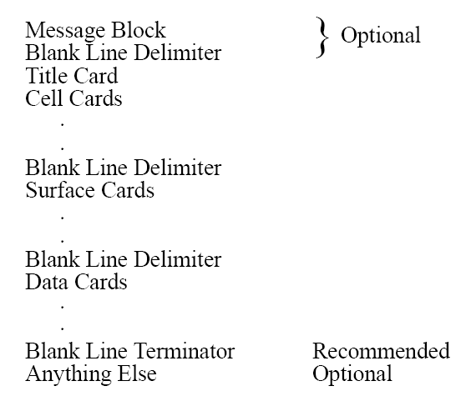
SDEF卡概述
MCNP输入文件
源卡：
1.通用源（SDEF卡）
2.曲面源（SSR卡）
3.临界源（KCODE卡）
4.用户提供的源（前三者都缺省）
源卡

Slide 4
SDEF卡常用变量简介
CEL cell 栅元
SUR surface 曲面
ERG energy 能量（MeV）
VEC vector DIR的参考向量
DIR direction μ VEC和粒子飞行方向夹角的余弦 值（φ从0度到360度均匀抽样）
NRM normal 曲面法线的标志（±1）
POS position 抽样位置的参考点

Slide 5
SDEF卡常用变量简介
RAD radius 从POS或者AXS开始的径向距离（cm）
EXT extent 从POS开始沿AXS方向的距离
AXS axis EXT和RAD的参考方向向量
X,Y,Z X轴，Y轴，Z轴的坐标
PAR particle 发射的粒子类型（1中子、2光子、3电 子），结合MODE使用

Slide 6
SDEF卡书写格式
基本格式：SDEF 变量名+描述 …
举例：SDEF (无参数)
缺省：一个在位置（0,0,0）处在0时刻发出的14MeV的各向同性点源，权重为1（所有变量都有缺省值或缺省分布）
变量的三种描述形式
变量名=精确值 举例：DIR=0.5 POS=1 0 1 VEC=0 0 1
变量名=Dn
赋予源变量一个概率分布，需要同时定义SI和/或SP卡
SDEF ERG=D1 POS=x y z
SI1 H E₁ E₂…E_{k} 柱状分布，分成k-1个区间
SP1 D 0 P₂…P_{k} 每个区间的概率，必须以0开始
变量名1 F变量名2 Dn 举例：ERG FPOS D2（详见后）
变量1（从属变量）依赖于变量2

Slide 7
源信息卡SIn（source information）
形式： SIn option I₁…I_{k}
n = 分布序号（n=1~999）
option = 对I₁…I_{k}的解释。可选值有：
H 或 缺省——柱状分布的区间边界，只能对标量使用，这种情况是默认值
L——离散的源变量值
A——定义了概率密度分布的点
S——分布序号
I₁…I_{k} =源变量值或者分布的序号
SDEF ERG=D1 POS=x y z
SI1 H E₁ E₂…E_{k} 柱状分布，分成k-1个能量区间
SI1 L E₁ E₂…E_{k} k个离散的能量值

Slide 8
源概率分布卡SPn（source probability）
形式： SPn option P₁…P_{k} 或 SPn f a b
n = 分布序号（n=1~999）
option = 对P_{i}的解释。可选值有：
省略——对SI卡上的H或L分布来说和D功能一样。对SI卡上的A分布来说，是对应的概率密度
D——（discrete）对应SI卡上H或L分布的离散概率。这是默认值
C——（cumulative）对应SI卡上的H或L分布的累计概率。
V——只对栅元分布有效。表示概率正比于栅元体积（栅元体积和P_{i}相乘）
P₁…P_{k} = 源变量概率（不需要归一化处理）

Slide 9
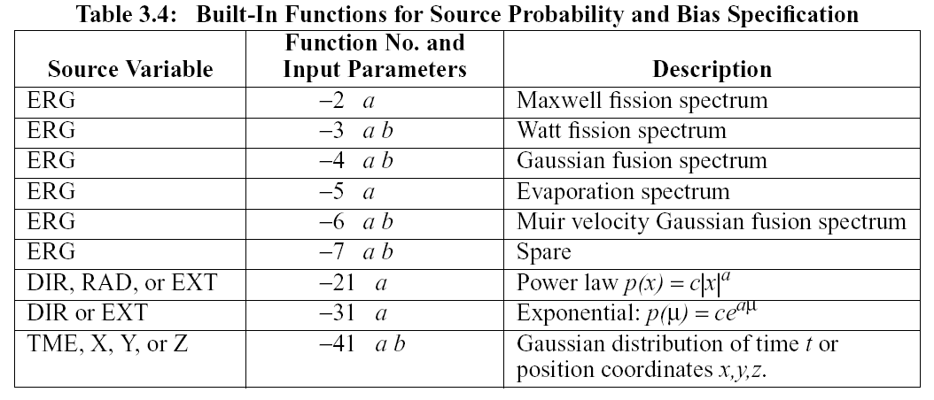
源概率分布卡SPn（source probability）
形式： SPn option P₁…P_{k} 或 SPn f a b
n = 分布序号（n=1~999）
f = 制定一个内置函数（负值）
a b = 内置函数的参数（见表3.4）

Slide 10
源偏倚卡SBn（source bias）
SB 卡是为抽样提供一个与SP 卡上的提供的真正的概率分布不同的概率分布。它的用途是偏倚源变量的抽样以提高问题的收敛速度。根据这个偏倚来调整每个源粒子的权重。SP卡第一种格式的全部规定也都适合于SB 卡。
形式： SBn option B₁…B_{k} 或 SBn f a b
n，option，f，a，和b和SPn卡的含义都一样，但 是f的值只能是-21或者-31
B₁…B_{k} = 源变量偏倚的概率
默认值：SBn D B₁…B_{k}

Slide 11
SIn、SPn和SBn的结合使用
三者结合使用形式如下：
SIn option I₁…I_{k}
SPn option P₁…P_{k}
SBn option B₁…B_{k}
举例：SDEF ERG=D1 POS=x y z
SI1 H E₁ E₂…E_{k} 柱状分布，分成k-1个能量区间
SP1 D 0 P₂…P_{k} 每个区间的概率，从0开始
SB1 D 0 B₂…B_{k} 每个区间的偏倚概率（权重）
说明：在SP 卡上可使用任何一个内部函数，但在SB 卡上只能使用f=-21，f=-31。如果在SB卡上使用了一个函数，在对应的SP卡上必须使用相同的函数。含有一个规则的概率分布表的SI和SP卡与含有一个函数的SB卡相结合是不允许的。

Slide 12
SIn、SPn和SBn的结合使用
使用内部函数描述的分布中几个特殊缺省值：
（l）如果SB f 出现，SP f 不出现，这时由MCNP 提供带有缺省输入参数的SP f卡。
（2）如果描述变量RAD 或EXT时，只有一个SI 卡出现，这时由MCNP 提供带有缺省输入参数的 SP -21 卡。
（3）如果描述变量DIR 或EXT 时，只有SP -21 或者SP -31 出现，这时由MCNP对 -21提供 SI 0 1，或者对 -31提供 SI -1 1。
（4）描述变量RAD 时，如果SI x 和SP -21 一起出现，则把SI 看作SI 0 x。
（5）描述变量EXT 时，如果SI x 和SP -21 或者SP -31 一起出现，则把SI 看作SI -x x。

Slide 13
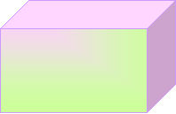
SDEF卡定义体积源
三种体积源分布：长方体、球及圆柱
长方体体积源：位置通过X,Y和Z来定义（每条边都要平行于坐标轴）
SDEF X=D1 Y=D2 Z=D3 SI1 -15 15 SP1 0 1 SI2 -20 20 SP2 0 1 SI3 -8 8 SP3 0 1
点源分布：SDEF X=1 Y=0 Z=1
线源分布：SDEF X=D1 Y=2 Z=1
面源分布：SDEF X=D1 Y=D2 Z=1
Z
Y
X

Slide 14
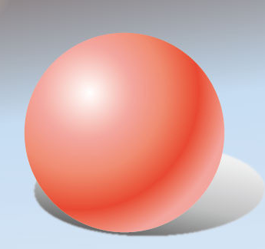
SDEF卡定义体积源
三种体积源分布：长方体、球及圆柱
球体体积源：位置通过POS和RAD来定义（X、Y、Z 及AXS不能定义）
SDEF POS=0 0 0 RAD=D1 SI1 0 20 $缺省H，给出区间边界 SP1 -21 2 $幂函数二次方分布
点源：SDEF POS=0 0 0 RAD=0
球壳：SDEF POS=0 0 0 RAD=D1
SI1 10 20 SP1 -21
RAD
POS

Slide 15

SDEF卡定义体积源
三种体积源分布：长方体、球及圆柱
圆柱体体积源：位置通过POS、AXS、RAD 及EXT来定义
SDEF POS=0 0 0 AXS=0 1 0 EXT=D1 RAD=D2 SI1 -20 20 $缺省H，给出区间边界 SP1 0 1 $缺省D，区间内均匀分布 SI2 0 12 $缺省H，给出区间边界 SP2 -21 1 $幂函数一次方分布 平面圆对称源：
SDEF POS=0 0 0 AXS=0 1 0 EXT=0 RAD=D2
RAD
EXT
POS
AXS

Slide 16

SDEF卡定义体积源
粒子飞行方向
对于体积源来说，如果不定义VEC和DIR，粒子飞行的方向则按照各向同性进行抽样。如果非各向同性，则需要同时指定VEC和DIR
SDEF PAR=3 ERG=10 X=0 Y=0 Z=0 VEC=0 1 0 DIR=1
SDEF PAR=3 ERG=10 X=0 Y=0 Z=0 VEC=0 1 0 DIR=0.866
SDEF PAR=3 ERG=10 X=0 Y=0 Z=0 VEC=0 1 0 DIR=D1 SI1 0.866 1 SP1 0 1

Slide 17
SDEF卡定义体积源
Cookie cutter
栅元舍弃法定义栅元源：一个体源分布能够配合CEL变量进行整个栅元内部的均匀抽样。定义一个完全包围某个栅元的长方体、球或者圆柱，并在体积内均匀抽样。如果抽取的点在这个栅元内，则这个点就被接受。否则舍弃这个点，再重新抽取另一个点。如果使用这个方法（栅元舍弃），必须确保抽样区域包含整个栅元的每部分。
SDEF ERG=D1 POS=x y z CEL=m RAD=D2 EXT=D3 AXS=i j k
SP1 -3 $watt裂变能谱
SI2 r₁ r₂ $提供缺省值：SP2 -21 1 （c|x|：一次分布）
SI3 l $通过缺省值，MCNP将SI3 l 理解为SI3 -l +l $并提供SP3 -21 0 （c：均匀分布）
本例中的源在栅元m的体积中均匀分布，栅元m近似为一个圆柱体。

Slide 18
SDEF卡定义表面源
对于在表面上的一个分布，变量SUR 的值必须为非0。如果X、Y 及Z被给出，他们的抽样值确定粒子的位置（点必须在该表面上）。如果没有指定X、Y 及Z，则在SUR 曲面上抽取这个位置。
球面源：粒子位置通过SUR,AXS和EXT来定义
SUR 的值是球的表面名字，在这个球面上抽取粒子的位置。如果没有指定矢量AXS，则在这个曲面上按面积均匀抽取粒子位置。如果指定AXS，则EXT 的抽样值为AXS 方向和球的中心到粒子位置点的矢量之间的夹角（θ）余弦μ。方位角φ在0度～360 度之间进行均匀抽取。位置仅在极角方向不均匀的分布可以通过EXT的不均匀分布来实现。

Slide 19
SDEF卡定义表面源
球面源：粒子位置通过SUR,AXS和EXT来定义
SDEF SUR=m AXS=i j k EXT=D6
SI6 -1 1
SP6 -31 0
SB6 -31 1.5
AXS和EXT的存在意味着曲面m是一个球面，因为只有在这种情况下AXS和EXT才会同时用于表面上的源。通过使用缺省值VEC（曲面的法线方向）和DIR（余弦分布），粒子按照余弦分布发射。使用EXT 的偏倚分布SB6使比较多的粒子从球离计数区域的最近的一边发
VEC
DIR
EXT
m
AXS

Slide 20
SDEF卡定义表面源
圆柱体表面源必须通过极端的体积源分布来定义（RAD=确定值）
平面源：粒子位置通过SUR,POS和RAD来定义
SUR的值是一个平面，POS在平面上，粒子的抽样位置在以POS 为中心RAD 为半径的圆上均匀抽取。RAD 的缺省分布是一个a=1 的幂函数。
SDEF SUR=m POS= x y z RAD=D1 DIR=1 CCC=n
SI1 r $理解为为SI1 0 r
SP1 -21 1 $一次方分布
POS和RAD的出现意味着曲面m是一个平面,位置在以x，y，z为中心，半径为r的圆内均匀抽样，粒子飞行方向为法线方向。

Slide 21
SDEF卡定义表面源
Cookie-Cutter 舍弃对栅元源和表面源都适用
如果CCC 出现，则按上述方法抽取的位置在栅元CCC内就会被接受，不在CCC内就会被舍弃，重新抽取。这一点很像栅元源的栅元舍弃技巧。
这里必须要小心，不能让定义的Cookie-Cutter栅元被MCNP误认为是一个实际的栅元。在指定Cookie-Cutter栅元时，如果围成Cookie-Cutter的栅元的面没有被用作其他目的，并且把这些Cookie-Cutter栅元放在栅元卡描述的末尾，则不会遇到麻烦。
不要使得Cookie-Cutter 栅元太复杂。对于一个表面源来说，唯一重要的事情是，Cookie-Cutter 栅元要与源的曲面相交。
栅元舍弃法

Slide 22
SDEF卡粒子飞行方向小结
源变量SUR、VEC、NRM 及DIR 用来确定源粒子的初始飞行方向。根据参考方向VEC 抽取飞行方向，当然，VEC本身也可以从一个分布中抽样。极角θ的余弦是DIR 的抽样值。方位角φ在0度～360度 之间均匀抽取。
对一个体积源分布（SUR=0），需要通过变量VEC和DIR来确定粒子飞行方向，如果缺省，则产生各向同性的分布。
对一个表面源分布（SUR≠0），则同时需要四个变量来确定粒子飞行方向（ NRM 在VEC 缺省时使用）。VEC的缺省值为垂直于该曲面的矢量（即法线方向），符号由NRM的符号所确定（+1/-1）。如果在一个表面源分布没有指定DIR，则按缺省值使用余弦分布P(DIR)=2*DIR，0＜DIR＜l。

Slide 23
SDEF卡粒子飞行方向小结
例：
SDEF SUR=m NRM=-1 DIR=D1 WGT=w
SB1 -21 2
这是一个在球面m上向内发射的源，通过缺省值，MCNP提供两个卡的效果：SI1 0 1 和SP1 -21 1（一次方分布）。B1提供的粒子飞行方向上的偏倚分布比没有偏倚的余弦分布带来朝向球中心的更高的径迹密度，一般来说球中心是我们最感兴趣（最重要）的栅元的位置。

Slide 24
从属源分布卡DSn（dependent source distribution）
形式： DSn option J₁ … J_{k}
or: DSn T I₁ J₁ … I_{k} J_{k}
or: DSn Q V₁ S₁ … V_{k} S_{k}
n = 分布序号（n=1~999）
option= 对J_{i}的解释说明。可选值有：
缺省 或 H——连续分布的源变量值，仅为标量，对应k-1个区间，独立变量为有相同区间数的柱状分布 ； L——离散的源标量值；
S——分布序号；
T = 从属变量值紧跟在独立变量值后面，独立变量必须是离散标量；
I_{i} = 独立变量值；
J_{j} = 从属变量值；
Q = 分布号紧跟在独立变量值后，独立变量必须是标量；
V_{i} = 一组单调增加的独立变量值；
S_{i} = 从属变量的分布号
缺省： DSn H J₁ … J_{k}

Slide 25
从属源分布卡DSn（dependent source distribution）
从属变量举例：
SDEF POS D1 ERG FPOS D2
SI1 L 5 3.3 6 75 3.3 6 两个离散点
SP1 .3 .7 两个离散概率
DS2 S 3 4 每个点有一个能量分布
SI3 H 2 10 14 第一个点能量的柱状分布
SP3 D 0 1 2 每个能量区间的概率
SP4 -3 a b 第二个点的能谱
其他源变量值均采用缺省值

Slide 26
通用源（SDEF卡）用例
SDEF ERG = D1 DIR FERG D2 SUR = D6 CEL FSUR D7
POS FSUR D8 RAD FSUR D9 VEC FSUR D10
SI1 H 1E-7 1E-5 ... 13.5 14 ... 20 给出区间边界
SP1 D 0 10E-4 ... 10E-2 10E-1 ... 3 给出每个区间的概率
DS2 S 3 ... 3 4 ... 4 分区间给出所从属的源分布号
SI3 0 .2 ... 1 给出源分布的区间边界
SP3 D 0 1E-4 ... .1 给出每个区间的概率
SI4 0 .1 ... 1
SP4 D 0 1E-2 ... .1

Slide 27
通用源（SDEF卡）用例
SDEF ERG = D1 DIR FERG D2 SUR = D6 CEL FSUR D7
POS FSUR D8 RAD FSUR D9 VEC FSUR D10
…
SI6 L 1 7 给出源分布的离散值
SP6 D .6 .4 给出每个值出现的概率
DS7 L 2 8 给出和每个曲面对应的栅元
DS8 L x1 y1 z1 x2 y2 z2 给出和每个曲面对应的位置
DS9 S 11 12 给出和每个曲面对应的半径分布
DS10 L u1 v1w1 u2 v2 w2 给出和每个曲面对应的向量
SI11 0 37 给出DS9中的分布11（0~37）
SP11 -21 1 给出半径的一次分布
SI12 0 25 给出DS9中的分布12（0~25）
SP12 -21 1 给出半径的一次分布

Slide 28
谢谢！

